Slide 1
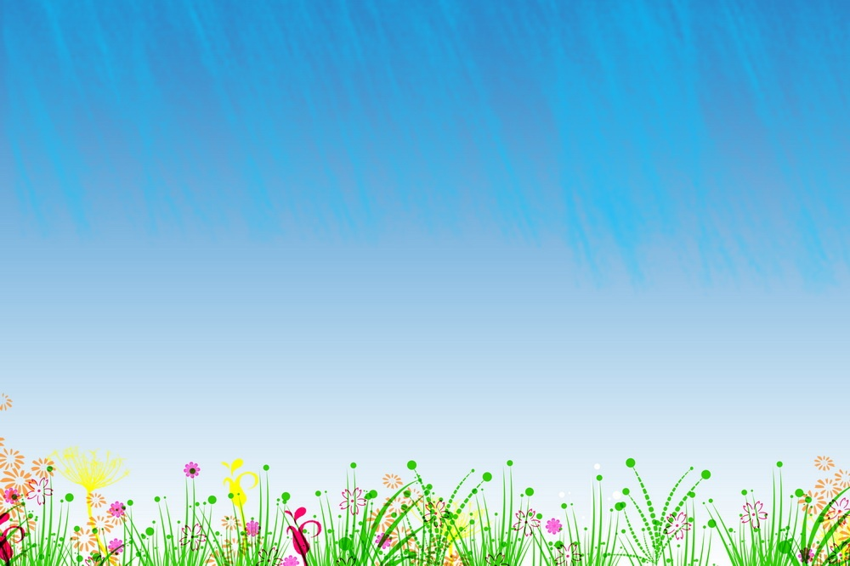
Муниципальное автономное дошкольное образовательное учреждение
Города Нижневартовска детский сад №48 «Золотой петушок»
Экологический праздник
для детей старшего дошкольного возраста
«Однажды в лесу»
Образовательная область «Познание»

Slide 2
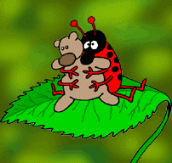
Цель:
Формировать экологическое сознание и чувство уважения к планете Земля.
Задачи:
Расширять представление детей о различных природных объектах (воздух. Вода, почва), о жизни на земле;
Обобщать и систематизировать знания детей о жизнедеятельности растений и животных;
Развивать экологическое мышление и творческое воображение;
Воспитывать бережное отношение к животным и растениям.

Slide 3
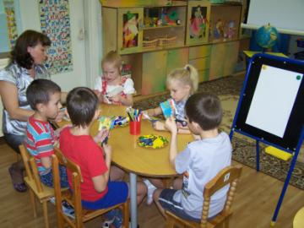
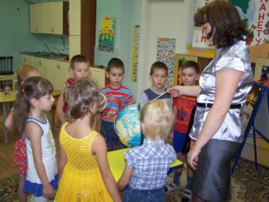
Предварительная работа
Чтение с детьми художественной литературы на экологическую тему;
Рассматривание энциклопедий;
Изготовление с детьми коллажей на экологическую тематику;
Игры малой подвижности

Slide 4
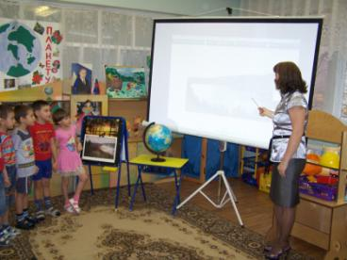
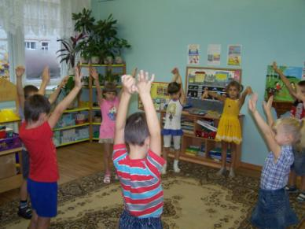
Предварительная работа
5. Занятия познавательно цикла с использованием мультимедийного оборудования.

Slide 5
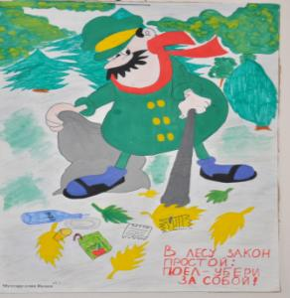
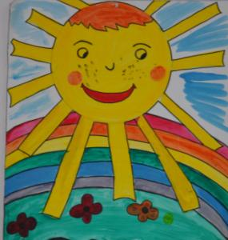
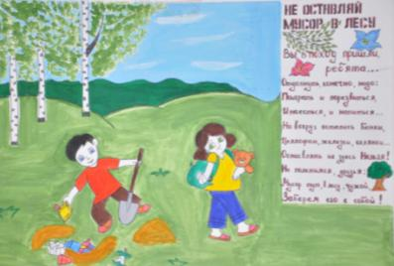
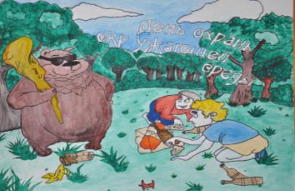
6. Изготовление плакатов и листовок в защиту леса.

Slide 6
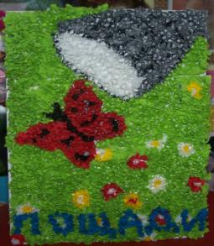
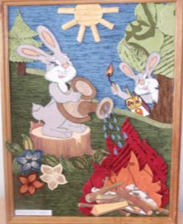
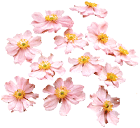
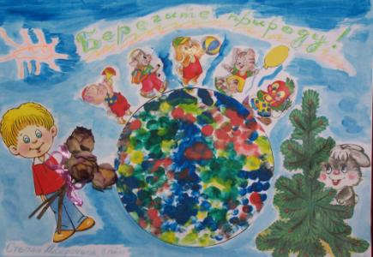
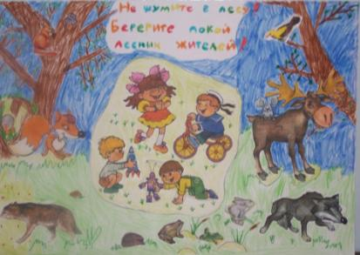

Slide 7
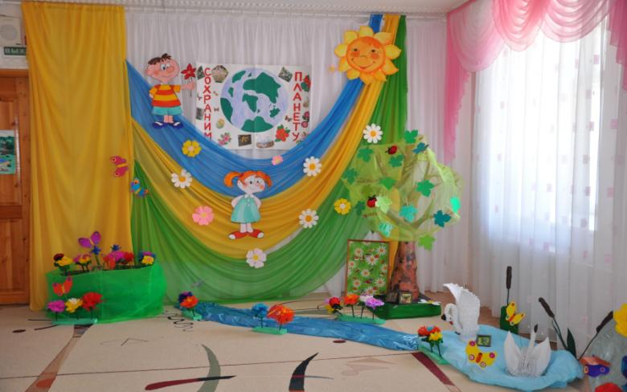
7. Изготовление декораций для
экологического праздника

Slide 8
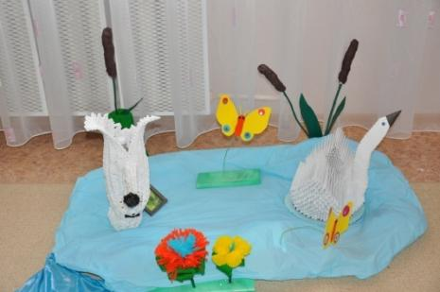
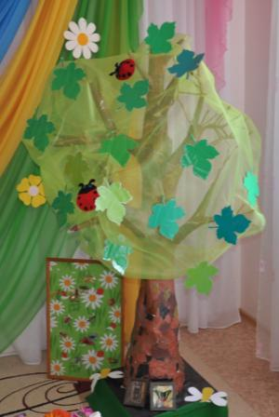
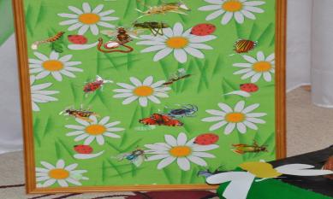

Slide 9
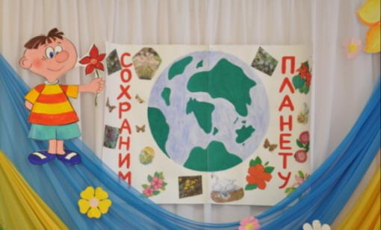
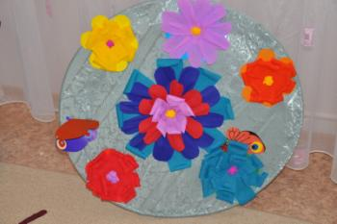
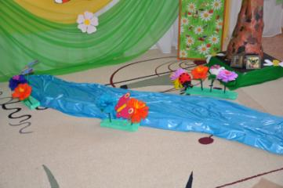

Slide 10
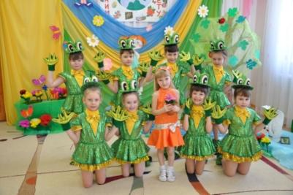
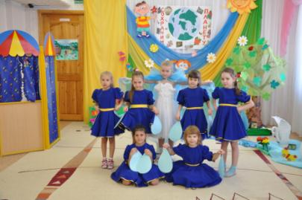
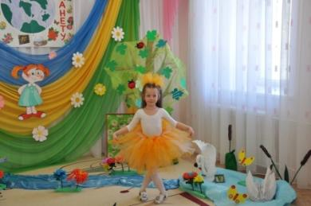
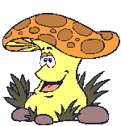
9. Изготовили костюмы для экологического праздника

Slide 11
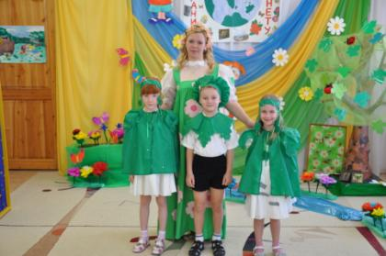
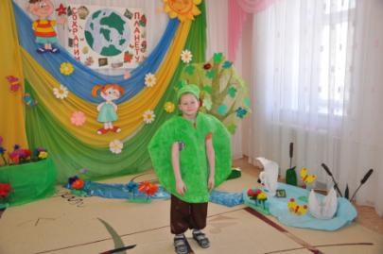
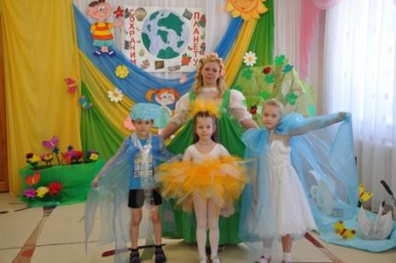
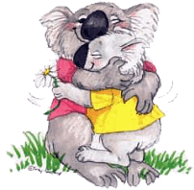

Slide 12
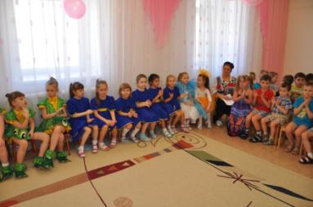
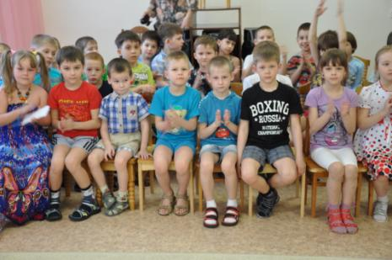
10. Приглашены зрители, воспитанники старшего дошкольного возраста.

Slide 13
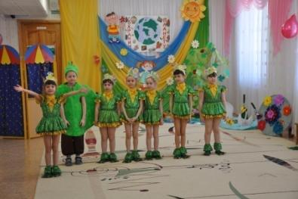
ХОД ПРАЗДНИКА
Звучит музыка, зал вбегают дети в костюмах животных, насекомых.
Ребенок:
Есть чудеса на белом свете
Цветет как мак заря вдали
На голубой своей планете
Встречают дети День Земли!
2 Ребенок
Есть одна планета-сад,
В этом космосе холодном
Только здесь леса шумят,
Птиц, скликая перелетных
Лишь на ней одной увидишь
Ландыши в траве зелёной
И стрекозы только тут
В реку смотрят удивлённо.
3. Ребенок
У природы живые краски,
Миллионы лучистых соцветий
Для чего чудеса из сказки
Если в жизни их можно встретить?

Slide 14
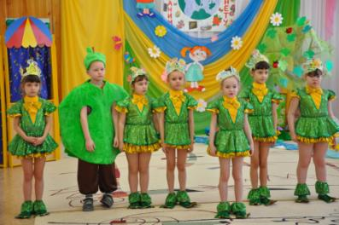
4. Ребенок
Мы не гости на планете
И земля - наш дом,
Будет в нём светло и чисто,
Если мы спасём:
И прозрачные озёра, и кедровый бор,
И цветных полей узоры и речной простор.
5. Ребенок
Давайте будем беречь планету
Другой такой на свете нету
Развеем над нею и тучи и дым
В обиду её никому не дадим.
Все. Такая планета нужна нам с вами!
6. Ребенок
Беречь будем птиц, насекомых, зверей.
От этого станем мы только добрей,
Украсим всю Землю садами, цветами.

Slide 15
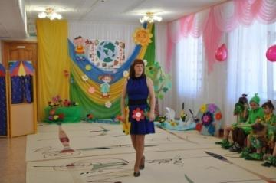
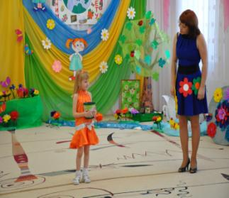
Дети исполняют песню
«Пусть цветёт планета» .
Вед. Три клада у природы есть: Вода, Земля и воздух - три её основы. Какая бы ни грянула беда – целы они, всё повторится снова и будет на планете жизнь всегда.
Выходит девочка Маша. В руках держит цветочный горшочек.
Маша. Здравствуйте.
Вед. Здравствуй Маша. Почему ты такая грустная?
Маша. Вот, хотела я цветок вырастить, посадила семечко в горшочек, жду, жду,
а ничего не растёт. Даже не знаю, что и делать.
Вед. Ребята, нужно помочь Маше. Давайте вспомним, без чего не может вырасти растение?
Дети. Без Земли, воды, солнца, чистого воздуха
Вед. Верно, и мы отправляемся в лес, к Матушке-Земле за помощью. Машу, мы возьмём с собой, а чтобы нам дойти быстрей – запевайте веселей!

Slide 16
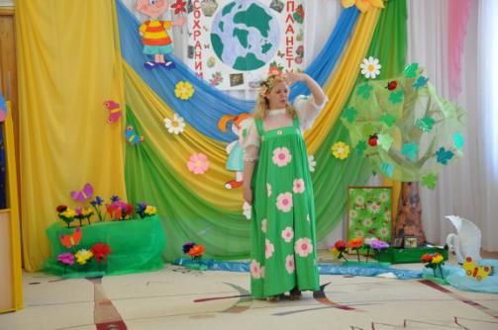
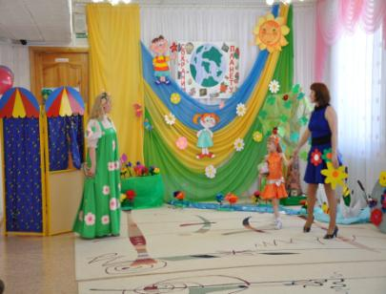
Детьми исполняется «Песенка друзей»
Звучит музыка и на полянку выходит Матушка-Земля!
Земля. Доброе сегодня утро, солнечное. Лес уже проснулся. Здравствуй лес!

Slide 17
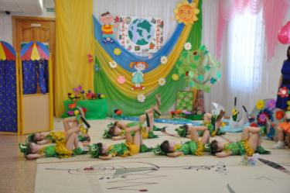
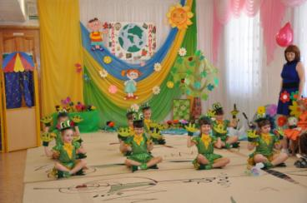
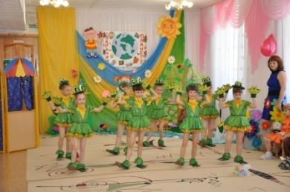
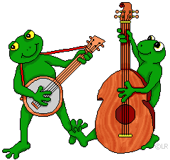
Вы, слышите как звонко квакают лягушки? Это они спешат к нам
в гости с веселым танцем «Озорные лягушата».

Slide 18
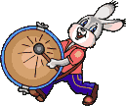
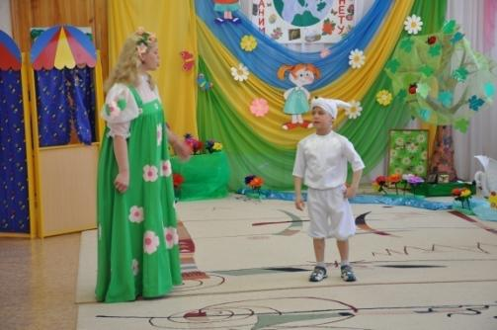
На поляну выбегает зайка.
Заяц. Матушка Земля, Матушка Земля! Помоги скорее у нас беда!
Земля. Что случилось, зайка? Кто тебя напугал?
Заяц. Пришёл в лес злой мальчишка, хулиган по имени Гришка. Он по лесу бродит страх на всех наводит. Кустики ломает, гнёзда разоряет. Всех птиц распугал, мусор раскидал.
Земля. Нужно всех зверей позвать, лес скорее выручать! Звери все скорей сюда, у нас в лесу беда!

Slide 19
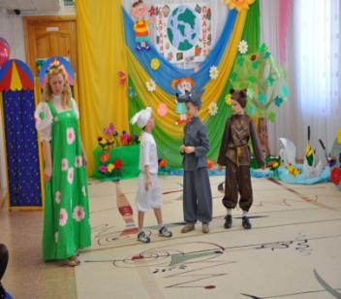
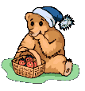
Выходят звери.
Звери. Что случилось?
Заяц. Пришёл в лес злой мальчишка, хулиган по имени Гришка.
Он по лесу бродит страх на всех наводит, кустики ломает, гнёзда разоряет.
Всех птиц распугал, мусор раскидал.
Земля. Надо лес выручать, птиц, зверей спасать.
Волк. Напугать его смогу, как завою – У – у – у.
Он от страха задрожит и из леса убежит.
Заяц. Нет он не испугается!
Медведь. Тогда я его испугаю, за шиворот поймаю,
всё как надо объясню и из леса прогоню.
Заяц. Нет, он не испугается.
Земля. Я его перехитрю, в лес поглубже заманю,
попрошу детей кричать и как эхо отвечать.

Slide 20
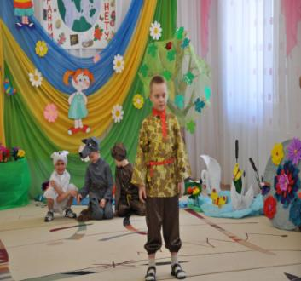
Зайка. Нам, ребята, помогайте, и как эхо отвечайте.
Звери уходят за ёлки. Земля остаётся. Выходит Гришка.
Поёт: В лес пришёл я погулять, и зверюшек попугать.
Всё ломаю, птиц стреляю,
Вот я смелый какой, я такой.
Дети. Ой, ой.
Гришка. Ой, кто здесь?
Дети. Здесь, здесь.
Гришка. Что – то мне не по себе, страшновато
стало мне.
Земля. Что, страшно стало? Ты лес обидел,
вот он тебя и напугал.
Гришка. Простите меня, я больше не буду.
Земля. Тогда расскажи, как нужно вести себя в лесу?
Гришка. Я не знаю.
Земля. Звери лесные, выходите, как вести себя в лесу Грише расскажите.

Slide 21
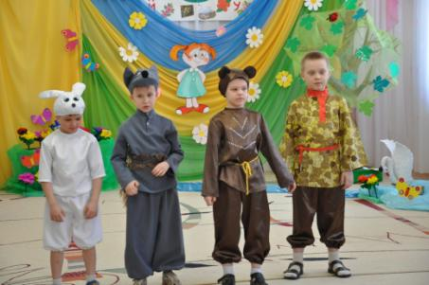
Медведь. Если в лес пришёл гулять, свежим воздухом дышать,
Бегать, прыгать и скакать, то не надо забывать,
Что в лесу нельзя шуметь, даже очень громко петь.
Волк. Ветки дуба не ломать,
Никогда не забывать:
Мусор с травки убирать,
Зря цветов не надо рвать!
Заяц. Из рогатки не стрелять, ты не пришёл не убивать!
Бабочки пускай летают, ну кому они мешают?
Здесь не нужно их ловить, топать, хлопать, палкой бить!
Гришка. Я всё понял. Теперь я буду беречь лес!
Земля. Давайте улыбнемся, как хорошо вокруг.
Природа наш хороший, наш добрый, верный друг!
Для нас лесной кузнечик споёт среди травы,
А ветерок сыграет на клавишах листвы!

Slide 22
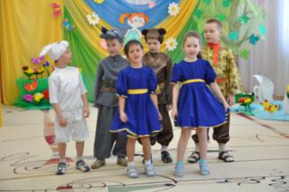
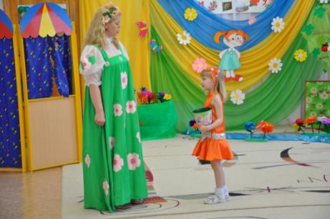
Выходит Маша.
Маша. Матушка Земля, мы к тебе за советом.
Посадила я цветок, а
он не растёт, даже не знаю, что делать, может,
ты нам поможешь?
Земля. Конечно, помогу. Я дам вам земли из леса. Пересадите в эту землю
свой цветок, а дальше вам поможет вода, без неё цветку не вырасти.
А ещё я дарю вам семена цветов.
Если каждый посадит по цветку, то наша планета станет прекрасней!
Звучит песня «Не дразните собак»

Slide 23
Вед. Ребята, Земля сказала, что без воды нам не обойтись,
а давайте вспомним, что такое вода, и какой она бывает?
1 Ребенок
В природе путешествует вода.
Она не исчезает никогда.
То в снег превратится, то в лёд,
Растает и снова в поход.
2 Ребенок.
По горным вершинам, широким долинам,
Вдруг, в небо взовьётся, дождём обернётся.
Вокруг оглянитесь, в природу вглядитесь,
Нас окружает везде и всегда,
Эта волшебница, наша вода!

Slide 24
Вода. Я весёлая такая, я такая озорная,
Со мною капельки дождя, пролью-ка их на землю я.
Исполняется танец капелек.

Slide 25
Маша. Дорогая Вода, помоги нам.
Нашему цветку без тебя не вырасти.
Вода. Вот вам чистая вода,
а теперь вам поможет Солнышко.
До свидания.
Вед. Ребята, для того чтобы вырос
наш цветок, не достаточно его
посадить в хорошую землю и полить
водой, ему ещё необходим солнечный
свет. Давайте позовём Солнышко.

Slide 26
Солнце.
Я соткано из зноя,
Несу тепло с собою.
Я реки согреваю, природу пробуждаю.
Смотрю с утра в оконце,
И называюсь - Солнце!
Вы меня звали? Что случилось у вас?
Маша. Солнышко, мы хотим вырастить цветок, но без твоего света
и тепла ему не вырасти.
Солнце. Вам, конечно, помогу, ведь я всех вас так люблю.
Посмотрите друг на дружку, у кого мои веснушки?
А теперь вам мой совет: Поставьте цветочек на солнечный свет.
Будьте все здоровыми, будьте все весёлыми,
Бегайте, скачите, прыгайте, пляшите!

Slide 27
Вед. Солнышко дало нам хороший совет. Ребята, а что ещё необходимо для
того чтобы вырастить цветок?
Дети. Чистый воздух.
Вед. Правильно, а его нам принесёт весёлый ветерок.
Парный танец «Полька»

Slide 28
Маша. Ветер, ты нам очень нужен. Нашему цветку не хватает чистого воздуха.
Ветер. Я вам помогу, только ответьте на вопрос: Каким я бываю?
Дети: Сильным, холодным, теплым, ласковым, могучим……………….
Звучит весёлая музыка , вбегает «мальчик-ветерок»
Ветер. Я по всей земле летаю,
Тучи быстро разгоняю,
Неизвестно, где живу,
Налечу, деревья гну.
Засвищу, по речке – дрожь.
Озорник я не уймёшь!

Slide 29
Ветер. Мне понравилось у вас в гостях, но пора улетать.
Я совет вам свой даю, напоследок говорю.
Свежим воздухом дышите, и цветок свой берегите. (Ветер уходит).
Вед. Вот мы собрали все необходимые советы.
И знаем теперь, что для того чтобы вырастить цветок, нужны:
чистый воздух, хорошая почва, вода и солнечный свет. Если мы
будем беречь эти земные богатства. То наша планета станет ещё красивее.
Выходят дети и читают стихи.
Ребенок
Да будет славным день в апреле,
И вечным в будущих годах.
И пусть прозрачней акварели
Сияет воздух в городах!
2. Ребенок
Чтобы сияло ярко солнце,
И не померк наш день во мгле,
Немало сделать нам придётся
Во имя жизни на Земле.
3. Ребенок.
Всё дело только в человеке,
Он может сделать чудеса:
Спасти зверей, очистить реки,
разбить сады, взрастить леса!

Slide 31
Вед. Я знаю, ребята, что хватит нам дел.
Творите добро, кто ещё не успел.
Любите животных, людей и цветы
Прошу вас не прячьте своей доброты.
Ребенок
Я знаю, ребята, что хватит нам дел,
Творите добро, кто ещё не успел.
Любите животных, людей и цветы.
Прошу вас, не прячьте своей доброты!
2. Ребенок.
Вопросов много есть на свете
И мы решить бы их смогли,
Когда б не день был на планете,
А наш Всемирный год Земли!

Slide 32
Дети исполняют песню «Землю обмотали тоненькие нити»

Slide 33
Спасибо за внимание!

